Slide 1

№10 ЖББОМ КММ
Қазақстан тарихындағы тұлға ролі
Орындаған: 7 “А” сынып оқушысы
Нышанбекова Мөлдір Нұрланқызы

Slide 2
“Өз тарихын білмеген халық, өзін де сыйламайды ” (Н.Ә.Назарбаев)
“Қазақ хандығының құрылуы”

Slide 3
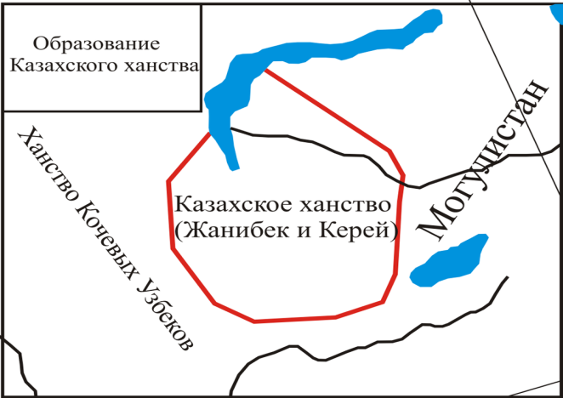
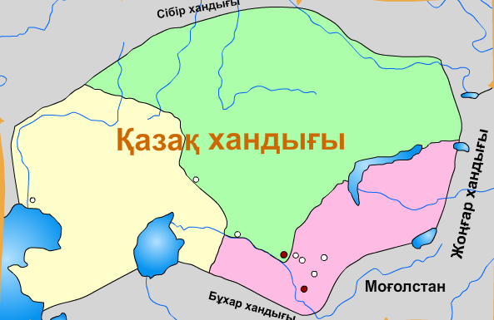
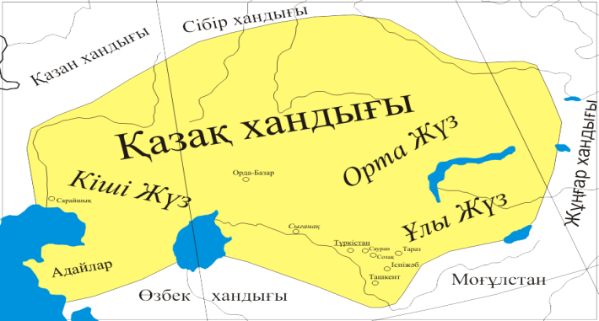
Қазақ хандығы - Қазақстан аумағында бұрын болған мемлекеттік құрылымдардың мұрагері, этникалық процестермен байланысты әлеуметтік қатынастардың өзгерістер мен экономикалық даму нәтижесі. 1457 жылдың күзінде Әбілқайыр хан Сығанақ түбінде қалмақтардан жеңілгеннен кейін, Керей мен Жәнібек сұлтандар қол астындағы ру-тайпалармен Шу өңіріне келіп қоныстанып, Қазақ хандығының негізін салады.
Қазақ хандығы — бүгінгі Қазақстан Республикасы мен көрші аймақтардың территориясында 1465-1847 жылдар аралығында өмір сүрген мемлекет. Қазақ хандығы Еділден Жайыққа дейінгі территорияны, Сырдария мен Амудария өзендерінің аралығын, Хорасан жері қамтыған. Қазақ хандығының мемлекеттік құрылымы дала демократиясына негізделген монархияға негізделген. Мемлекет басшысы – хандар саяси билік жүргізетін. Олар төре тұқымынан шыққан сұлтандар арасындағы таңдау негізінде сайланатын. Қазақ хандығының тұңғыш ханы - Керей, соңғы ханы – Кенесары Қасымұлы.

Slide 4

Қазақ хандығының құрылуының себептері
Біріншіден: Керей мен Жәнібек сұлтандардың
Қазақ хандығын құруға ұмтылуы
Екіншіден:Халық бұқарасының Әбілқайыр ханға наразылығының күшеюі
Үшіншіден: Алым-салықтың көбеюі
Төртіншіден: Әбілқайыр ханның ойраттардан жеңіліп қалуы

Slide 5

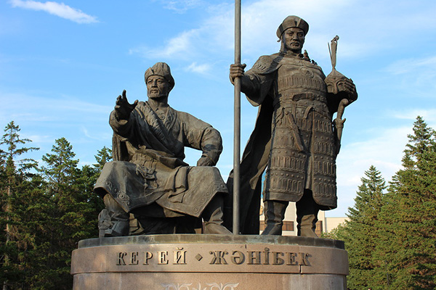
Керей мен Жәнібек хандар
Қазақ хандығының пайда болуы Қазақстан жерінде 14-15 ғғ. болған әлеуметтік-экономикалық және этникалық-саяси процестерден туған заңды құбылыс. Өндіргіш күштердің дамуы, көшпелі ақсүйектердің экономикалық қуатының артуы, феодалдық топтардың тәуелсіздікке ұмтылуы, осы негізде Әбілхайыр хандығы мен Моғолстан арасындағы тартыстың өршуі, әлеуметтік қайшылықтардың үдеуі 15 ғ. 2 жартысында бұл мемлекеттердің құлдырап ыдырауына апарып соқтырды.
1446 жылы Әбілхайыр Темір ұрпақтары мен Ақ Орда хандары ұрпақтарынан Сыр бойы мен Қаратау баурайындағы — Сығанақ, Созақ, Аққорған, Өзгент, Аркүк сияқты қалаларды басып алады.
Ал Әбілхайыр өз ұлысында , қатал тәртіп шараларын орнатуға кіріседі. Бұл халық бұқарасының оған деге өшпенділігін күшейтті. Нәтижесінде халықтың жартысы Шығыс Дешті Қыпшақтан Түркістан алқаптарына және Қаратау бөктерлерінен Жетісудың батыс өңіріне көшіп барулары еді. Оны Жәнібек пен Керей басқарды.
1457 ж. Үз-Темір тайшы бастапан ойраттардан (жайылым жер іздеген) Түркістан өңірінде жеңіліп қалды. Масқара ауыр шарт жасасып, ойраттар Шу арқылы өз жерлеріне кетті.

Slide 6
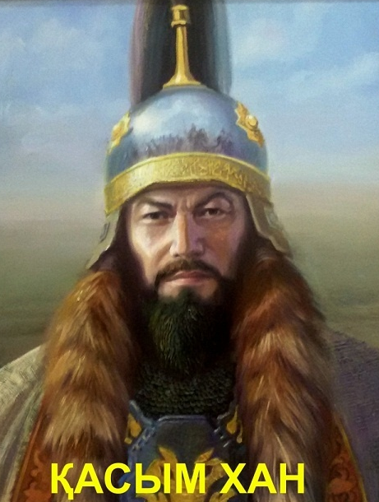
Қасым хан кезеңі
Қасым ханның тұсындағы Қазақ хандығы.
16-17 ғғ. қазақ хандығы нығайып, оның шекарасы едәуір ұлғая түсті. Өз тұсында «жерді біріктіру» процесін жедел жүзеге асырып, көзге түскен хандардың бірі Жәнібектің ұлы Қасым. Қасым ханның (1511-1523 жж.) тұсында қазақ хандығының саяси және экономикалық жағдайы нығая түсті. Ол билік құрған жылдары қазақ халқының қазіргі мекен тұрағы қалыптасты.
Бірсыпыра қалалар қосылды, солтүстікте Қасым ханның қол астындағы қазақтардың жайлауы Ұлытаудан асты. Оңтүстік-шығыста оған Жетісудың көп бөлігі (Шу, Талас, Қаратал, Іле өлкелері) қарады. Қасым ханның тұсында Орта Азия, Еділ бойы, Сібірмен сауда және елшілік байланыс жасалды. Орыс мемлекетімен байланыс болды. Ұлы князь 3 Василий (1505-1533) билік құрған кездегі Мәскеу мемлекеті еді. Батыс Еуропа да қазақ хандығын осы кезде танып білді.
«Қасым ханның қасқа жолы» деген әдет-ғұрып ережелері негізінде қазақ заңдары жасалынды.

Slide 7
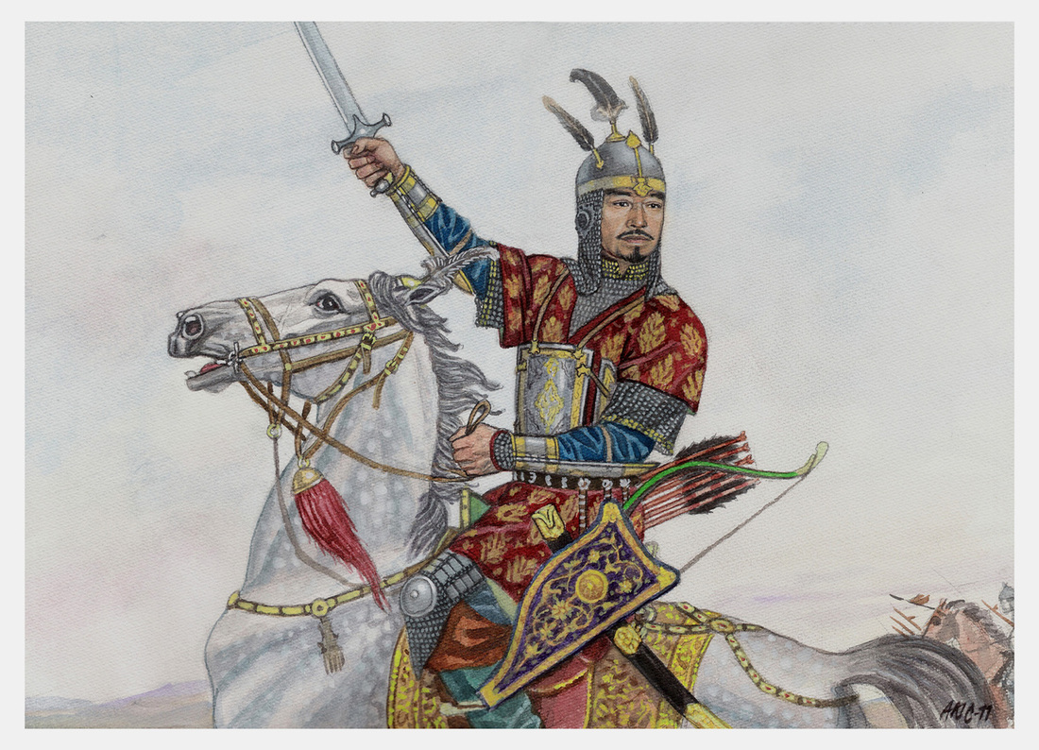
Хақназар хан кезеңі
16 ғ. 2 ж. әлсіреген хандықты біріктіруде Қасым ханның баласы Хақназар (1538 -1580 жж.) өз үлесін қосты. Ноғай Ордасындағы алауыздықты сәтті пайдаланған ол, Жайық өзенінің сол жағындағы жерді қосып алды. Оның тұсында Жетісу мен Тянь-Шаньды басып алуды көздеген Моғол ханы Абд - Рашидке қарсы ұтымды күрес жүргізілді. Хақназар өзара тартыста өзбек ханы Абдулланы қолдау арқылы Сыр бойындағы қалаларды (Сауран, Түркістан) өзіне бағындырды. Оның Абдулламен байланысынан қорыққан Ташкенттің ұлыстық әміршісі Баба сұлтан жансыздары арқылы Хақназарды у беріп өлтірді.

Slide 8
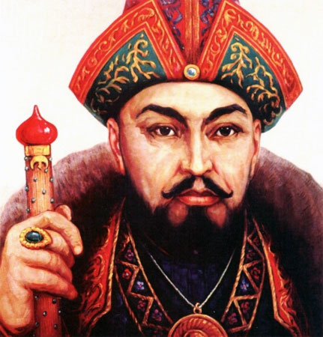
Тәуекел хан кезеңі
Хақназардың мұрагері Жәдіктің баласы және Жәнібек ханның немересі қартайған Шығай (1580-1582) болды. Ол өзінің баласы Тәуекелмен (1586-1598 хан болған) бірге Баба сұлтанға қарсы күресінде Бұқар ханы Абдоллаға келді. Абдолла Шығайға ходжент қаласын сыйға тартып онымен қосылып Баба сұлтанға қарсы Ұлытау жорығына шығады. Осы жорықта Шығай қайтыс болады. Қазақ хандығының иелігі енді Тәуекелге көшеді.

Slide 9
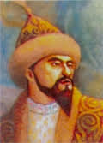
Есім ханның тұсында Қазақ хандығы
Есім хан (1598-1628 (1645) ж.ж. билік құрған) Шығайұлы Есім хан (1628-1645) – Қазақ хандығының ханы, Шығай ханның баласы, атақты Тәуекел хан]ның туған інісі. Есім хан туралы халық жадында сақталған аңыз -әңгімелер, дастан-жырлар көп. Оны халқы «Еңсегей бойлы ер Есім» деп ардақтайды.
Есім хан билік басына ағасы Тәуекел өлгеннен кейін келді. Бұл кезде Қазақ хандығының шығысындағы жағдай Тәуекел тұсындағыдан әлдеқайда күрделене түскен еді. Мұнда ойрат тайпаларының бірігіу процесі жүріп жатты. Сондықтан ол көршілерінде болып жатқан жағдайды жіті қадағалап, олардың тайпалары арасындағы алауыздықты өз пайдасына шешуге ұмтылып бақты.
Ойраттардың бір жағынан Ембі, Жайық, Еділ бойындағы ноғайлармен шарпысуы екінші жағынан орыс қамалдарының гарнизондарымен қақтығысуы Есім хан саясатының ықпалды болуына елеулі жағдай жасады. Ақырында үш жақты соғыстың өздеріне қырғын таптыратынын сезген ойрат әміршілері Есім ханның үстемдігін мойындап, тату көршілікте тұру мақсатында ұсыныс жасап, елшілерін жіберуге мәжбүр болады.

Slide 10
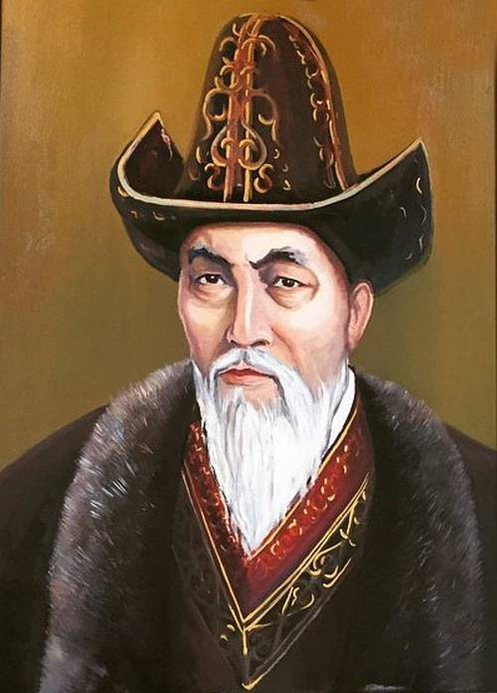
Тәуке хан кезеңі
1680 ж. Жәңгірдің баласы Тәуке (1680-1718) хан болды. Оның тұсында «Жеті жарғы» деген заңдар жинапы құрастырылды. Жеті жарғы көшпелілердің ел билеу заңы болып табылады. Оның негізгі баптарының мазмұны: қанға қан алу, яғни біреудің кісісі өлтірілсе, оған ердің құнын төлеу (ер адамға 1000 қой, әйелге 500); ұрлық, қарақшылық, зорлық-зомбылыққа өлім жазасы кесіледі, жазаны ердің құнын төлеу арқылы жеңілдетуге болады; денеге зақым келтірсе, оған сәйкес құн төленеді (бас бармақ 100 қой, шынашақ 20 қой); егер әйел ерін өлтірсе өлім жазасына кесіледі (егер ағайындары кешірім жасаса, құн төлеумен ғана құтылады, мұндай қылмысты екіқабат әйел жасаса жазадан босатылады); төре мен қожаның құны қарашадан 7 есе артық төленеді; егер ері әйелін өлтірсе, әйел құнын төлейді.

Slide 11
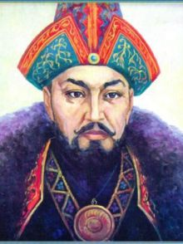
Абылай ханның тұсында Қазақ хандығы
1742 жылы 20 тамызда Ор қаласында Ресей, жоңғар және қарақалпақ, қазақтардың Кіші, Орта және Ұлы жүздің өкілдері қатысқан келіссөз жүргізілді. Онда Ресей өкілі қазақ пен жоңғар арасындағы қақтығысқа байланысты уәж айтпақшы болды. Бірақ жоңғарлар оны тыңдаған жоқ. Олар орыс қамал-бекіністеріне, қазақ қоныстарына жақын жерде 20 мың әскер ұстап, қазақты мазалауын қоймады. Ендігі жерде қазақтар өз күшіне ғана сенуіне тура келді. Осы идеяны орнықтыруға Абылай хан зор күш жұмсады.
1711 жылы дүниеге келген Абылай Уәлиұлының бастапқы есімі Әбілмансұр болды. Ол жастай жетім қалды. 1731 жылы жоңғарлармен шайқаста көзге түсті.

Slide 12
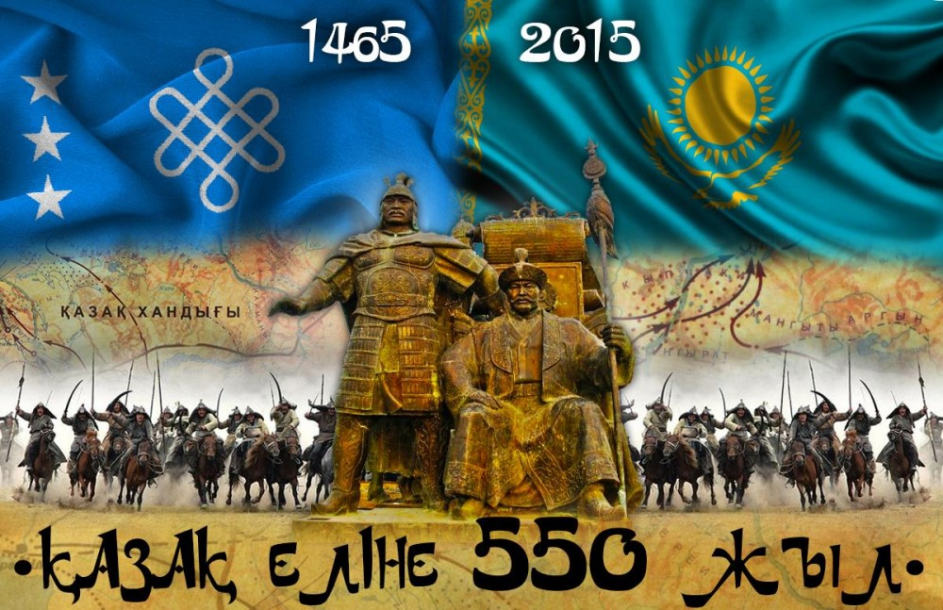

Slide 13
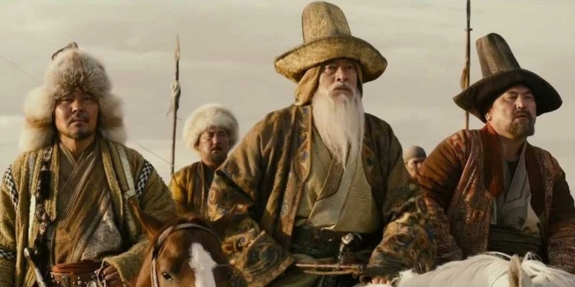
Жадына сенген қазақ жұртының тарихы тек жат жұрттықтардың қолымен жазылып, солардың көзқарасымен санамызға сіңгені – бұл күнде екінің бірі айтып жүрген шындық. Оны ашып айтпай, әрине, ақиқатқа көзімізді жеткізу де қиын болмақ. Қазақ хандығының құрылуы да осы қатардағы ұшығы енді шығып, жаңаша қарала бастаған мәселелердің бірі.

Slide 14
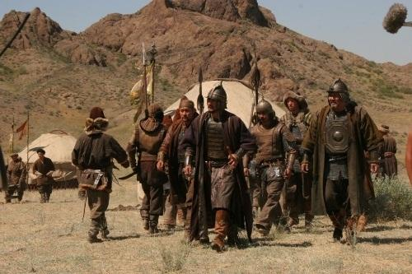
Қазақ хандығының құрылуына ұйтқы болған себептер — саяси және этникалық процестер болды. Оның басты этапы — Керей мен Жәнібектің қол астындағылармен бірге көшпелі өзбектердің басшысы Әбілхайырдан кетіп, Моғолстанның батысына қоныс аударуы. Мұндағы маңызды оқиға — Керей мен Жәнібекті жақтаушылардың өзбек-қазақтар, кейін тек қазақтар деп аталуы. Әбілхайырдың өлімінен кейін Керей мен Жәнібектің Өзбек ұлысына келіп, үкімет билігін басып алуы. Жаңа мемлекеттік бірлестік Қазақстан атана бастады.

Slide 15
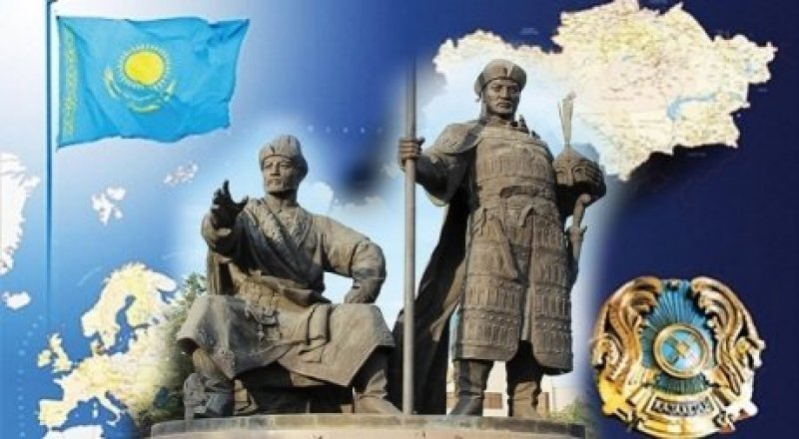

Ерліктің арқауы, елдіктің бастауы - Қазақ хандығы

Slide 16


Назарларыңызға
рахмет!

